Slide 1
+
Consulta de stock de farmacias
Arquitectura con API Gateway, balanceador y réplica de base de datos
Sebastian Hoffmann · ISI601 Taller de Diseño de Sistemas
Fase 1 · Diseño
Notes:
Hola, soy Sebastian. Mi proyecto es un sistema para consultar el stock de una cadena de farmacias. Les voy a mostrar el problema, los números que justifican la arquitectura, los diagramas y los riesgos.

Slide 2
El problema
¿En qué farmacia está mi medicamento?
• Cadena de 120 locales en Chile
• Hoy el cliente llama o recorre locales sin saber si hay stock
• La API responde: qué locales tienen el producto y cuántas unidades
• Solo los POS de los locales escriben; miles de clientes leen
70 : 1
lecturas por cada escritura
3
tipos de cliente: web, app, POS
15 min
cada POS sincroniza su stock
2
Notes:
El problema: un cliente necesita un medicamento y no sabe en qué local hay. Mi sistema responde eso. Lo importante para el diseño es que miles de clientes leen, pero solo los 120 locales escriben, y lo hacen por lotes cada 15 minutos. Eso da unas 70 lecturas por cada escritura, y por eso tiene sentido una réplica de lectura. Además hay tres tipos de cliente, web, app y el sistema de caja, lo que justifica el gateway.

Slide 3
Requisitos
8 funcionales · objetivos no funcionales medibles
Funcionales
< 300 ms
99,5 %
• Buscar productos (réplica)
• Ver stock por local (réplica)
• Ver locales y comunas (réplica)
• El POS actualiza stock por lote (primaria)
• El POS confirma lo escrito (primaria)
• Solo el POS escribe: API key
• GET /health con INSTANCE_ID
latencia p95 lectura
disponibilidad lecturas
≤ 30 s
60/min
atraso de la réplica
límite por cliente
≤ 15 min
≤ 5 min
RPO
RTO
3
Notes:
Tengo 8 requisitos funcionales. Fíjense que cada uno dice a qué base va: las consultas a la réplica, las escrituras del POS a la primaria. Y el POS confirma lo que escribió leyendo de la primaria, para no ver un dato viejo. Los no funcionales son medibles: lectura bajo 300 ms, la réplica no puede atrasarse más de 30 segundos, RPO de 15 minutos y RTO de 5 minutos.

Slide 4
Estimación de carga
Supuestos explícitos → números que justifican cada pieza
Carga | Promedio | Hora punta | Emergencia ×5 | En 3 años
Lecturas/s | 4,6 | 17 | 85 | 250
Escrituras/s | 0,07 | 2 | — | 5
• 200.000 búsquedas/día × 2 lecturas = 400.000 lecturas/día
• 120 locales × 4 sync/h × 12 h = 5.760 escrituras/día
• Hora punta = 15 % del día en 1 hora
• Crecimiento: 300 locales y ×3 usuarios
≈ 20 GB
almacenamiento a 5 años (stock + historial, margen ×1,5)
4
Notes:
Para estimar partí de supuestos: 200 mil búsquedas al día con dos lecturas cada una, y 120 locales sincronizando 4 veces por hora durante 12 horas. Eso da 17 lecturas por segundo en hora punta, 85 en una emergencia sanitaria, y unas 250 en tres años. Las escrituras son pocas: como máximo 2 por segundo. En almacenamiento, unos 20 GB a 5 años, la mayor parte es el historial de cambios de stock.

Slide 5
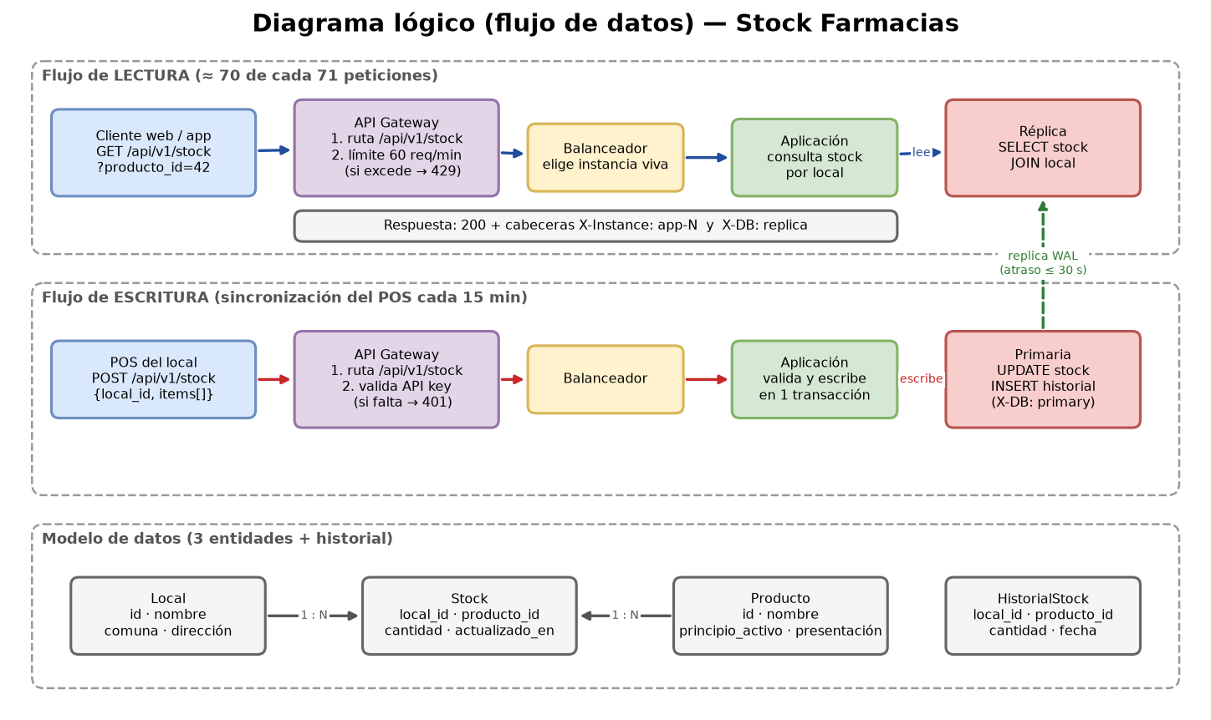
Diagrama lógico: flujo de datos
5
Notes:
Arriba el flujo de lectura: el cliente pasa por el gateway, que aplica el límite de peticiones, el balanceador elige una instancia viva, y la app lee de la réplica. La respuesta trae X-Instance y X-DB replica. Al medio, la escritura: el POS manda su API key, si no la trae el gateway responde 401. La app escribe en la primaria, y la primaria replica a la réplica por WAL. Abajo, las entidades.

Slide 6
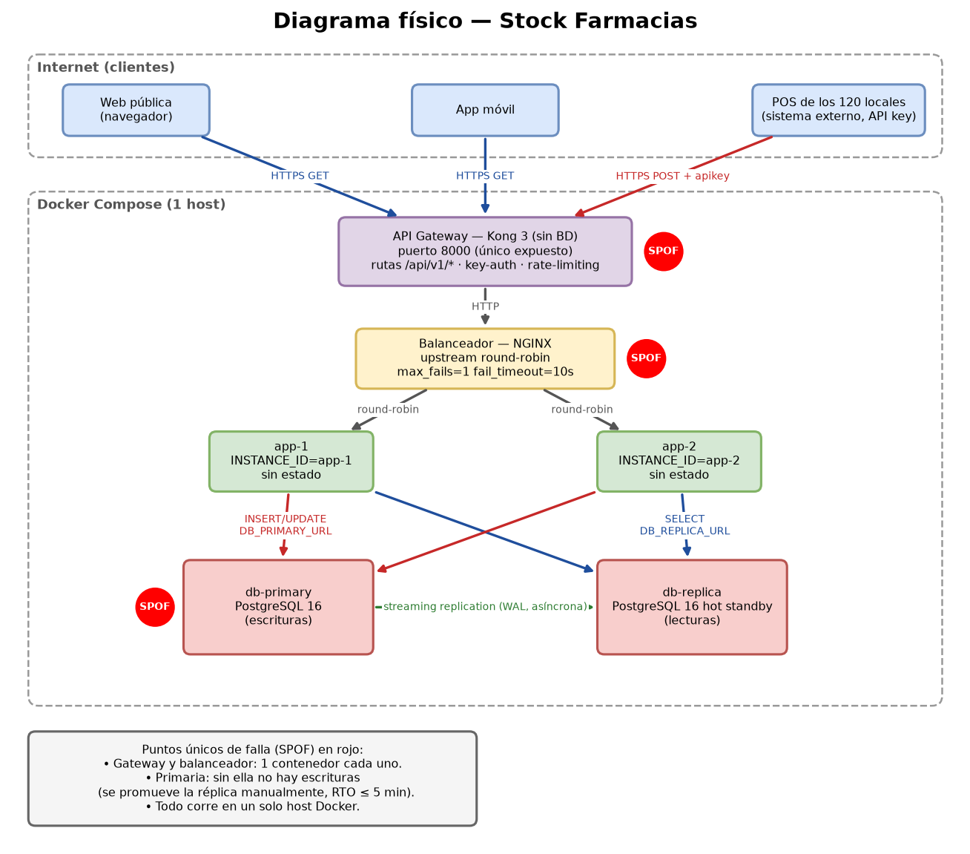
Diagrama físico
Puntos únicos de falla
• Gateway: 1 contenedor, única entrada
• Balanceador: 1 contenedor
• Primaria: sin ella no hay escrituras
• Todo en un solo host Docker
6
Notes:
Este es el diagrama físico, lo que va a correr en Docker Compose. Solo el puerto del gateway queda expuesto. En rojo marqué los puntos únicos de falla: el gateway y el balanceador son un contenedor cada uno, la primaria es la única que acepta escrituras, y todo corre en un solo computador. Las instancias de la app no son punto único porque hay dos.

Slide 7
Por qué cada componente
Problema que resuelve · qué pasaría sin él · costo
API Gateway
Balanceador
2+ instancias
Réplica
Kong
NGINX
sin estado
streaming
Única entrada, API key al POS, 60 req/min al público
Reparte entre instancias y retira la caída
Escalar y tolerar caídas
Atiende 70 de cada 71 peticiones
Sin él: cualquiera escribe stock o satura
Sin él: 1 instancia, cae todo
Sin ellas: punto único de falla
Sin ella: todo a la primaria
Costo: +2–5 ms
Costo: +1 ms
Costo: ×2 CPU/RAM
Costo: atraso ≤ 30 s
7
Notes:
Cada componente tiene un problema que resuelve y un costo. El gateway es la única entrada: exige la API key al POS y limita al público; sin él, cualquiera podría escribir stock falso. Cuesta unos milisegundos. El balanceador reparte y saca de la rotación la instancia caída. Las dos instancias me dejan crecer y tolerar una caída, a cambio del doble de recursos. Y la réplica se lleva casi toda la carga de lectura, con el costo de que puede estar hasta 30 segundos atrasada.

Slide 8
Tres riesgos y cómo los enfrento
Se cae la primaria
Promover la réplica (pg_promote) en ≤ 5 min. El POS reenvía lo que falló en el siguiente ciclo.
1
La réplica se atrasa
Medir el atraso con pg_stat_replication. Si pasa de 30 s, leer de la primaria.
2
Saturación o abuso
Rate limit en el gateway (429) y más instancias detrás del balanceador.
3
8
Notes:
Tres riesgos. Uno: se cae la primaria. Promuevo la réplica a primaria, mi objetivo es hacerlo en menos de 5 minutos, y como el POS reenvía lo que no pudo escribir, no se pierden datos del negocio. Dos: la réplica se atrasa. Lo mido, y si pasa de 30 segundos la app lee de la primaria. Tres: saturación en una emergencia o scraping. El gateway limita las peticiones y puedo agregar instancias.

Slide 9
Próximos pasos
1
12 nov
Primaria + réplica y balanceador con 2 instancias
2
13 nov
Fase 2: todo en Docker con evidencias
3
20 nov
Fase 3: app real y pruebas de falla (RPO / RTO)
¿Preguntas?
Notes:
Lo que sigue: el 12 levanto la primaria, la réplica y el balanceador; el 13 entrego todo en Docker con evidencias; y el 20 la aplicación real con las pruebas de falla, donde voy a medir el RPO y el RTO de verdad. ¿Preguntas?

